Slide 1
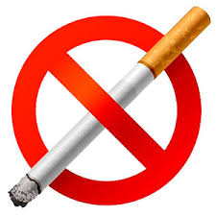
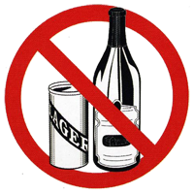
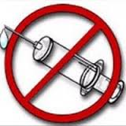
Профилактика табакокурения, алкоголизма и наркомании.

Slide 2
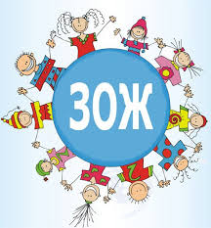
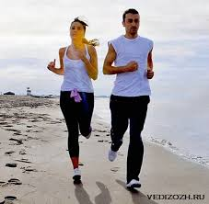
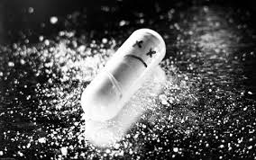
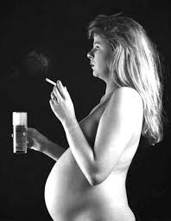
ЗОЖ
НАРКОТИКИ, ТАБАКОКУРЕНИЕ, АЛКОГОЛИЗМ

Slide 3
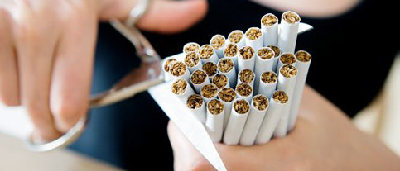
Вред курения:
После затяжки никотин попадает в головной мозг через 7 секунд
никотин вызывает спазм сосудов, отсюда нарушение питания тканей кислородом
появляется неприятный запах изо рта
желтеют зубы
воспаляется горло
краснеют глаза от постоянного раздражения дыма.

Slide 4
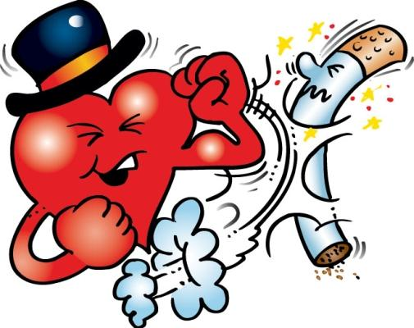
Курение вредит сердцу, так частота сердечных сокращений у курящего на 15000 ударов в сутки больше, чем у некурящего, а доставка кислорода тканям и особенно головному мозгу значительно снижена, так как сосуды сужены.

Slide 5
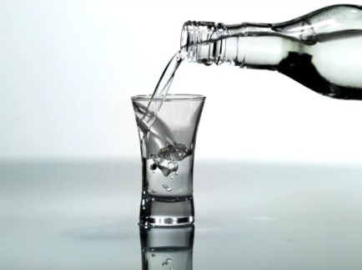

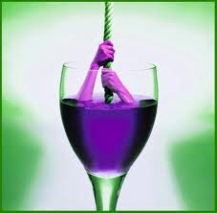
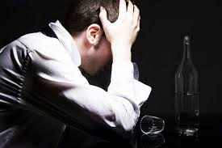
Алкоголизм — заболевание, определяющееся патологическим влечением к спиртным напиткам т. е. возникает психическая и физическая зависимость.

Slide 6
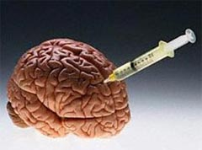
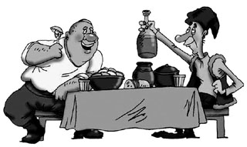
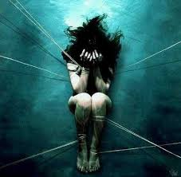
Алкоголь, несомненно, оказывает вредное влияние на мозг, что подтверждается заплетающимися ногами, затуманенным зрением, замедленной реакцией, путаной речью и провалами в памяти – все эти эффекты наблюдаются после приёма алкогольных напитков.

Slide 7
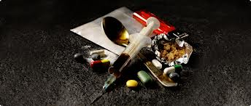
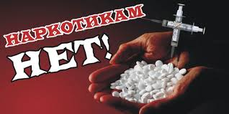
НАРКОМАНИЯ – это болезненное влечение к употреблению наркотиков.
Темпы роста этого заболевания ужасают, а статистика смертности от наркомании превышает любое существующее заболевание.

Slide 8
26 июня во многих странах мира отмечается Международный день борьбы со злоупотреблением наркотическими средствами и их незаконным оборотом. История борьбы с распространением наркотиков и попыток контролировать их оборот насчитывает уже более 100 лет. В феврале 1909 года Шанхайская опиумная комиссия, участие в работе которой приняли 13 стран, в том числе Россия, пыталась найти пути ограничения ввоза наркотиков из азиатских стран. Стремительное распространение наркотиков рассматривается как многоуровневое бедствие, влекущее разнообразные вредные последствия – от демографической катастрофы до криминализации экономики, социальной и политической среды.

Slide 9
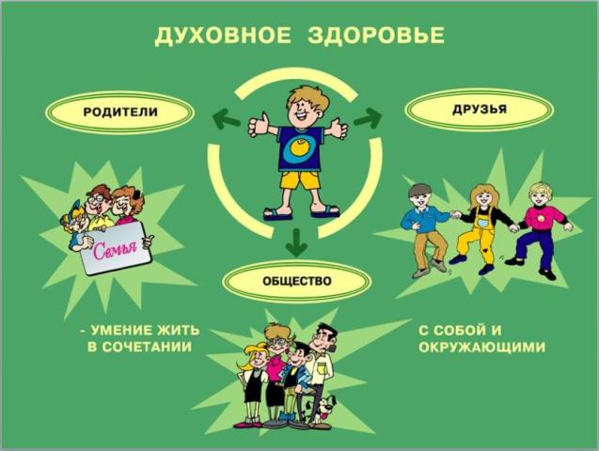

Slide 10
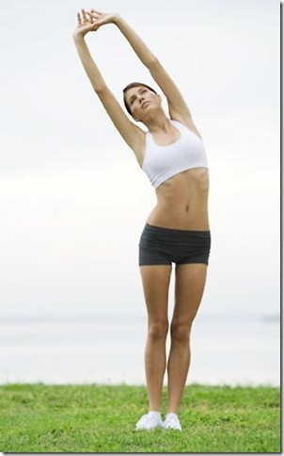
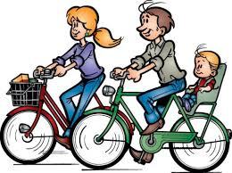
ЗОЖ:
Согласно исследованиям, люди, регулярно занимающиеся спортом, болеют простудой на 25% реже, чем те, кто не ведет здоровый образ жизни. Тем не менее, не стоит слишком усердствовать. Всего 30-60 минут спорта в день позволяет вас стать здоровее, в то время как более серьезные нагрузки сделают вас слабее.

Slide 11
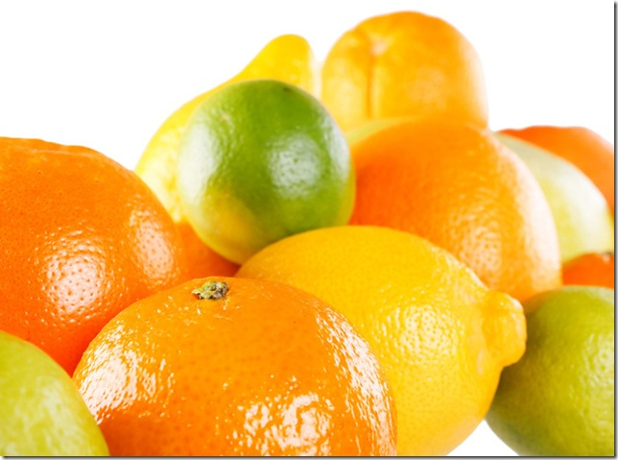
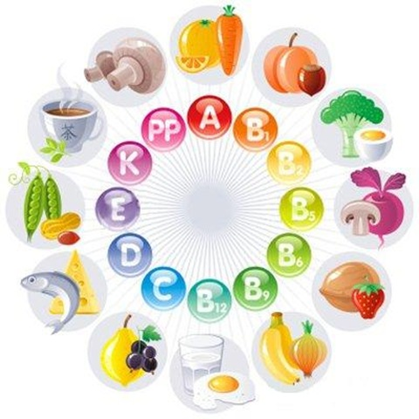


Правильное питание
Для укрепления иммунитета очень важен цинк- он имеет антивирусное и антитоксическое действие. Получить его можно из морепродуктов, из неочищенного зерна и пивных дрожжей. Кроме того пейте томатный сок- он содержит большое количество витамина А.

Slide 12

Крепкий сон — один из лучших способов оставаться здоровым. Люди, которые спят по 7 — 8 часов, однозначно поступают правильно. А вот больше 8 часов спать не рекомендуется.

Slide 13
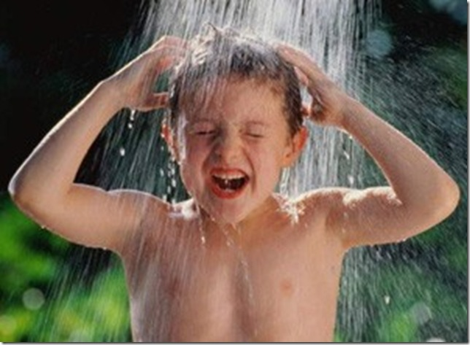
ЗАКАЛИВАНИЕ
Вашим помощником в ведении здорового образа жизни может стать закаливание организма. К нему лучше всего приступить с детского возраста. Самый простой способ закаливания — воздушные ванны. Огромное значение в процессе закаливания играю и водные процедуры — укрепляя нервную систему, благоприятно влияя на сердце и сосуды, нормализуя артериальное давление и обмен веществ. Прежде всего рекомендуется в течение нескольких дней растирать тело сухим полотенцем, а позже переходить к влажным обтираниям. Начинать обтираться нужно теплой водой (35-36 С), поэтапно переходя к прохладной воде, а потом и к обливаниям. Летом водные процедуры лучше принимать на свежем воздухе после зарядки.

Slide 14
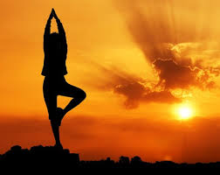
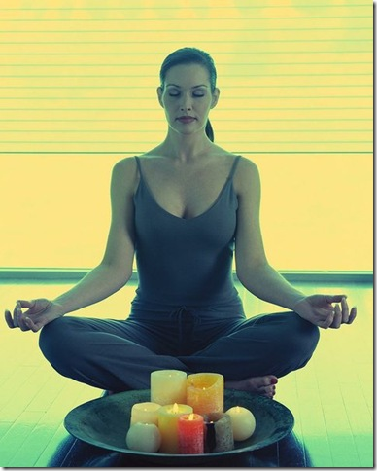
Более чем у 80% населения слабый иммунитет. Чтобы иммунная система работала, как часы, ее надо поддерживать ежедневно, а не только в период эпидемий гриппа! Как же зарядить свой иммунитет? Ответ прост — вести здоровый образ жизни

Slide 15

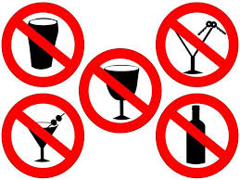


«Мое здоровье в моих руках»

